Slide 1

代谢组学的研究

Slide 2
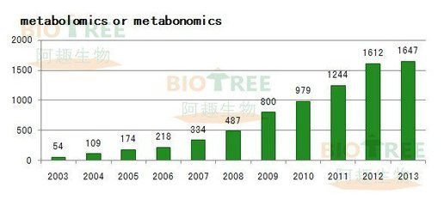
代谢组学定义
通过考察生物体系（细胞、组织或生物体）受刺激或扰动后（如将某个特定的基因变异或环境变化后），其代谢产物的变化或其随时间的变化，来研究生物体系的一门科学。

Slide 3

为什么要研究代谢组学呢？
代谢组学是20世纪90年代中后期继基因组学和蛋白质组学之后新近发展起来的一门学科，是系统生物学的重要组成部分。之后得到迅速发展并渗透到多项领域。
细胞内许多生命活动是发生在代谢物层面的，如细胞信号释放，能量传递，细胞间通信等都是受代谢物调控的。代谢组学正是研究代谢组（ metabolome )——在某一时刻细胞内所有代谢物的集合——的一门学科。

Slide 4
基本概念
转录组学
蛋白质组学
研究生物系统表达的蛋白质及由外部刺激引起的差异
基因组学
代谢组学
研究生物体系(细胞, 组织或生物体)受外部刺激所产生的所有代谢产物的变化
研究核糖核酸转录过程
研究生物系统的基因结构组成, 即DNA的序列及表达
系统生物学
个体
代谢组学
转录组学
器官
代谢组
组织
转录组
细胞
代谢物
蛋白质
mRNA
蛋白质组
蛋白质组学
DNA
基因组
基因组学

Slide 5

代谢组学研究目的
代谢组学研究的目的是定量分析一个生物系统内所有代谢物的含量。代谢组学分析可以指示细胞、组织或器官的生化状态，协助阐释新基因或未知功能基因的功能，并可以揭示生物各代谢网络间的关联性，帮助人们更系统地认识生物体。(举例）
研究对象：作为各种代谢路径的底物和产物的小分子代谢物（MW<1000）

Slide 6
代谢组学的优点(与基因组学和蛋白质组学等其他组学相比）
基因和蛋白表达的微小变化会在代谢物水平得到放大；
代谢组学的研究不需进行全基因组测序或建立大量表达序列标签的数据库；
代谢物的种类远少于基因和蛋白的数目，每个生物体中代谢产物大约在10³ 数量级,而最小的细菌,其基因组中也有几千个基因；
生物体液的代谢物分析可反映机体系统的生理和病理状态。

Slide 7

代谢组学研究步骤
样品采集和预处理
数据分析
数据采集
数据预处理
NMR
滤噪
数据库专家系统
有监督学习方法
灭活
储存
提取
MS
GC-MS
LC-MS
重叠峰解析
峰对称
峰匹配
标准化
归一化
非监督学习方法
途径分析
标记物识别

Slide 8

生物样品收集与预处理
代谢组学研究常用的检测技术，一般不需要对标本特别分离、纯化
等，但须立即阻断内在酶的活性，常用方法：
冷冻/液氮降温法
冷冻、干燥
细胞间仍始终有低水平的代谢活动，需尽量避免氧化等活化因素

Slide 9
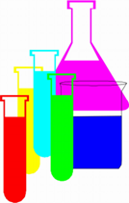
样品采集
常有样品：生物体液，包括尿液、血液、组织提取液及活体组织等
在代谢组学研究中，根据研究对象、目的和采用的分析技术不同，所需的样品提取和预处理方法各异。
代谢产物通常用水或有机溶剂(如甲醇、己烷等)分别提取，获得水提取物和有机溶剂提取物，从而把非极性相和极性相分开，以便进行分析

Slide 10

生物样品预处理 代谢产物的变化对分析结果有较大的影响，在 处理生物样本时要特别注意避免由于残留酶活性或 氧化还原过程降解代谢产物、产生新的代谢产物 。
1.微生物和细胞样本：迅速钝化代谢活动（淬灭），同时保持细胞不裂解
2.动物体液（如尿、血、组织、器官、唾液）：采样后要迅速预处理，如加入抗凝血剂、防腐剂，并立即冷冻处理。
3.植物样本：采集后迅速冷冻（液氮），冷冻保存。
4.血清样品：一定避免反复冻融。(血液收集在离心管中静置30分钟进行凝固。离心取上清装载干净的离心管中，再离心5分钟，冷冻保存。）
5.尿液样品：离心去沉淀，冷冻保存。

Slide 11

数据采集（分析技术平台）
NMR
非破坏性，无偏向性
LC-MS
不需要衍生化处理
GC-MS
较高分辨率和检测灵敏度
需衍生化处理
不适用于热不稳定物质
适用不稳定，不易衍生化，不易挥发物质
费时，需纯参照物
有可供参考、对比的标准图谱库
预处理简单
灵敏度低分辨率不高

Slide 12
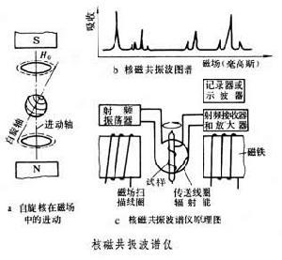
核磁共振技术
原理：核磁共振是原子核的磁矩在恒定磁场和高频磁场同时作用，且满足一定条件时所发生的共振吸收现象，是一种利用原子核在磁场中的能量变化来获得关于核信息的技术. 生命科学领域中常用的有三种：氢谱(¹H-NMR) ○ 碳谱(¹³C-NMR) ○ 磷谱(³¹P NMR)
○

Slide 13
氢谱(¹H NMR)
将准备好的生物标本直接上样检测即可。所得的 ¹H-NMR谱峰与样品中各化合物的氢原子对应,根据一定的规则或与标准氢谱比照可以直接鉴定出代谢物的化学成分,信号的相对强弱则反映了各成分的相对含量。不同样品的代谢物图谱有其特质性,可对这种特质性进行区分、鉴定。
上样
图谱分析
化学成分、相对含量
区分、鉴定

Slide 14
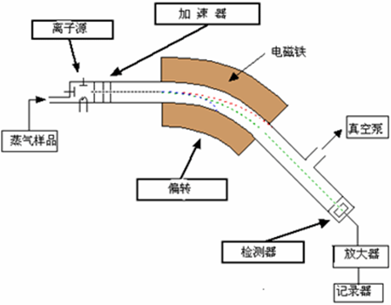
质谱技术
组分
离子源
离子
加速电场
离子束
质量分析器
质谱图
色谱和电泳等分离方法与质谱分析相结合为复杂代谢物的在线分离分析提供有力的手段，如气质联用(GC一MS)、液质联用LC一MS和毛细管电泳一质谱联用(CE一MS)

Slide 15
质谱
将预处理的体液或是组织(根据实验需要,可将组织行甲醇除蛋白、庚烷除脂肪及冻干等处理),加至质谱仪,经历汽化,离子化、加速分离及检测分析后即可得出相应代谢产物或是代谢组的图谱。图谱中每个峰值对应着相应的分子量,结合进一步的检测分析可以部分鉴定出化学成分以及半定量关系。
样品
质谱仪
汽化、离子化、加速分离
检测分析
化学成分、半定量

Slide 16
代谢组学数据采集与分析
代谢物可以通过与对照样品的比值进行相对定量。通过添加标准参照物以及对代谢物进行同位素标记, 可以获得绝对定量的代谢组数据集。
一旦获得代谢组的定量数据集, 可以采用多种数据分析策略进行代谢组数据分析, 这些分析策略的基本原则是比较实验组与对照组之间代谢物水平差异,并利用统计方法评估这些差异的显著性。

Slide 17
数据预处理
归一化与滤噪
在得到分析对象的原始图谱后，首先需要对数据进行预处理（一般包括归一化与滤噪），处理后保留与分类有关的大部分信息，消除多余的干扰因素的影响。
广泛应用的滤噪技术是正交信号校正技术（OSC）。OSC等效于从数据中除去了额外的影响因素，因此该方法经常用于易受环境因素影响的分析，例如在微量药物引发的生化效应中，分析结果经常被研究对象的性别、饮食和其他环境因素所淹没，在这种情形下，应用OSC能收到更好的效果。

Slide 18
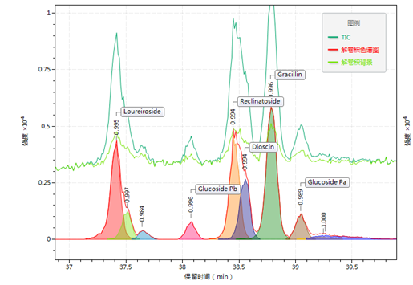
数据预处理（峰匹配）
基于色谱一质谱联用技术的代谢组学方法，如流动相组成的微小变化，梯度的重现性及柱温的微小变化及其柱表面的状态变化常导致保留时间的差异。
为了利用色谱图中所有可以识别的峰信息，需对谱图实行峰匹配(或称峰对齐)，使相同的代谢产物在生成的数据矩阵中由同一个变量表示，使各样本的数据得到正确的比较。

Slide 19

数据分析方法和模型建立1
非监督学习方法
这类方法用于从原始图谱信息或预处理后的信息中对样本进行归类，并采用相应的可视化技术直观地表达出来。该方法将得到的分类信息和这些样本的原始信息（如药物的作用位点或疾病的种类等）进行比较，建立代谢产物与这些原始信息的联系，筛选与原始信息相关的标记物，进而考察其中的代谢途径。
用于这个目的的方法没有可供学习利用的训练样本，所以称之为非监督学习方法，应用在此领域的方法有：主成分分析、非线性映射、簇类分析等。

Slide 20

数据分析方法和模型建立2
有监督学习方法
这类方法用于建立类别间的数学模型，使各类样品间达到最大的分离，并利用建立的多参数模型对未知的样本进行预测。在这类方法中，由于建立模型时有可供学习利用的训练样本，所以称之为有监督学习。在这种方法中经常需要建立用来确认样品归类（防止过拟合）的确认集和用来预模型性能的测试集。
应用于该领域的主要是基于PCA、偏最小二乘法、神经网络的改进方法，常用的SIMCA和偏最小二乘法显著性分析。

Slide 21

数据分析方法和模型建立3
数据库及专家系统
代谢组学数据的复杂性需要借助复杂的模型或是专家系统进行 分析。
专家系统用于药物毒性预测，分为３个独立的级别：正常／异常的判别、对未知样本进行数据库中已知毒性或疾病的识别、病理学的生物标记物的识别。

Slide 22
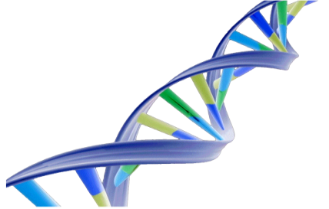
数据分析方法和模型建立5
代谢组学分析离不开各种代谢途径和生物化学数据库。
目前代谢组学研究尚无类似的功能完备数据库。一些生化数据库可供未知代谢物的结构鉴定或用于已知代谢物的生物功能解释.
理想的代谢组学数据库还应包括各种生物体的代谢物组信息以及包含代谢物的定量数据，如人类代谢组数据库.

Slide 23
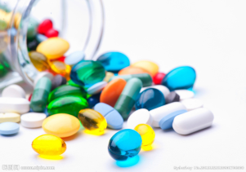



代谢组学的研究应用
药物研发
药物筛选
药效及毒性评价
作用机制和 临床 评价
微生物代谢组学
微生物表型分类
突变体筛选
代谢途径及微生物代谢工程
发酵工艺的监控和优化
微生物降解环境污染物
疾病研究
病变标记物的发现
疾病的诊断
治疗和预后的判断
植物代谢组学
特定种类植物的代谢物
不同基因型植物的代谢物组学表型研究
某些生态型植物的代谢物组学
受外界刺激后植物自身免疫 应答

Slide 24



